Slide 1



2021
La IA prohibida para la policía
Sergio Parra
Software & Cloud Architect
@sparraguerra
Diego Zapico
Cloud Solutions Developer
@dzapic0
10/10/2021

Slide 2
@tx_bals

Slide 3
Agenda
Aprender algo nuevo
Disfrutar
Networking

Slide 4

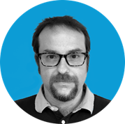



Nosotros
Diego Zapico Ferreiro
Sergio Parra Guerra
Cloud Solutions Developer at Encamina
dzapico@encamina.com
@dzapic0
Software Architect at Encamina
sparra@encamina.com
@sparraguerra

Slide 5
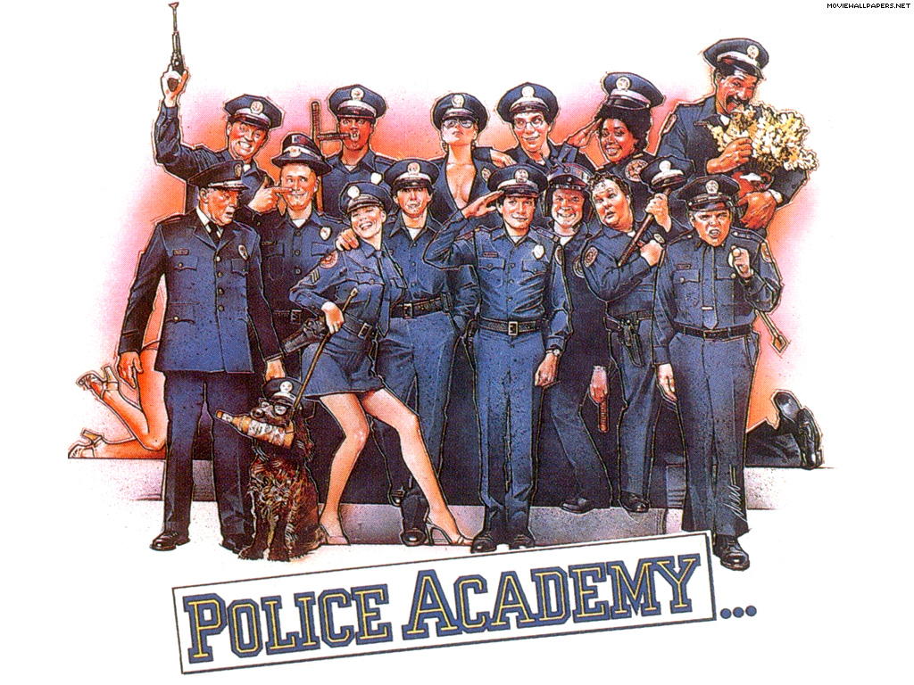

Slide 6
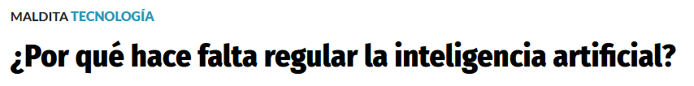
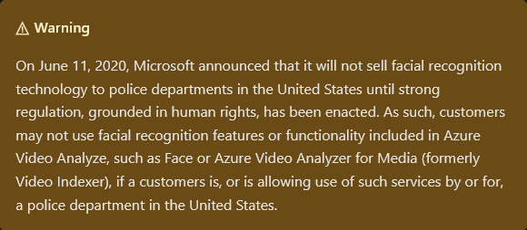
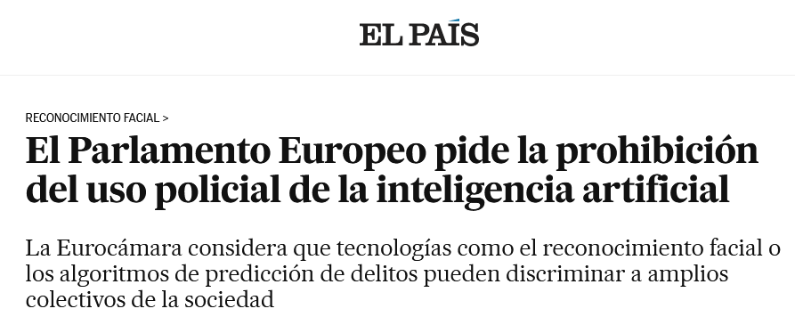
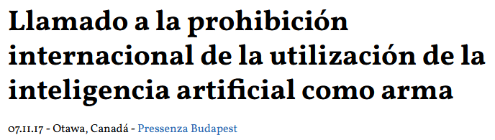
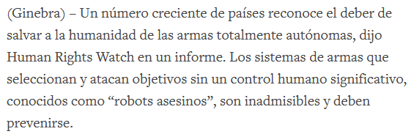
Titulares
Notes:
https://www-xataka-com.cdn.ampproject.org/c/s/www.xataka.com/privacidad/reconocimiento-facial-mercadona-acaba-multa-2-5-millones-euros-que-dice-agencia-proteccion-datos-que-lecciones-se-pueden-extraer/amp
El reconocimiento facial de Mercadona acaba en multa de 2,5 millones de euros: qué dice la Agencia de Protección de Datos y qué lecciones se pueden extraer

Slide 7
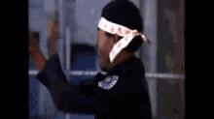
¿Qué servicios utiliza por debajo?

Slide 8
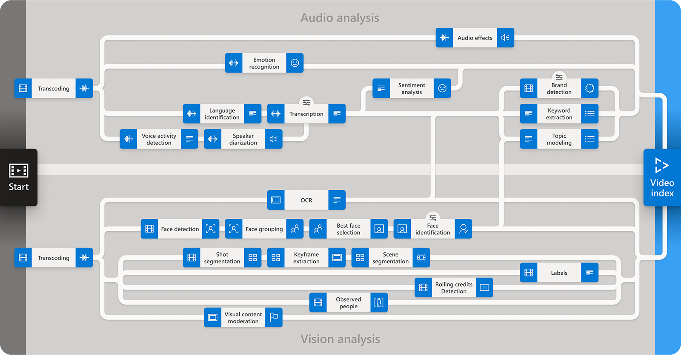
Video Analyzer for Media
Notes:
Comentar que esto se puede lanzar con vídeos ya terminados o streaming en trozos de 1 min

Slide 9
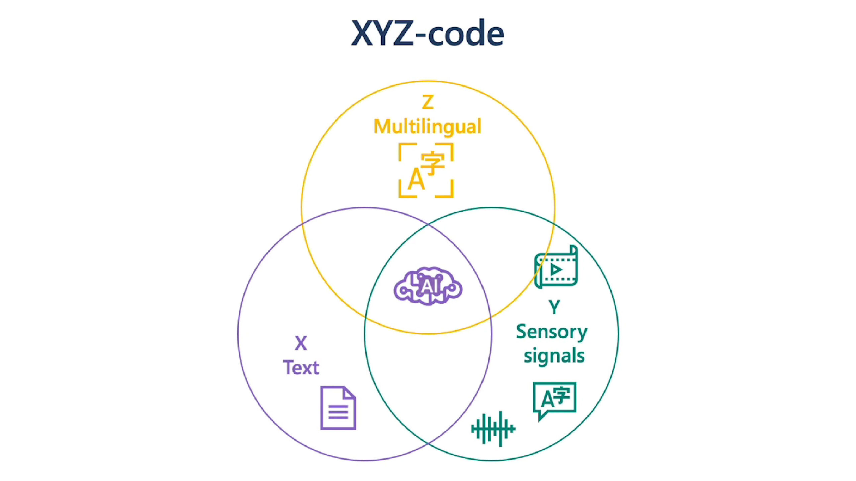
Análisis holístico
Notes:
Holístico: [Filosofía] Del todo o que considera algo como un todo

Slide 10
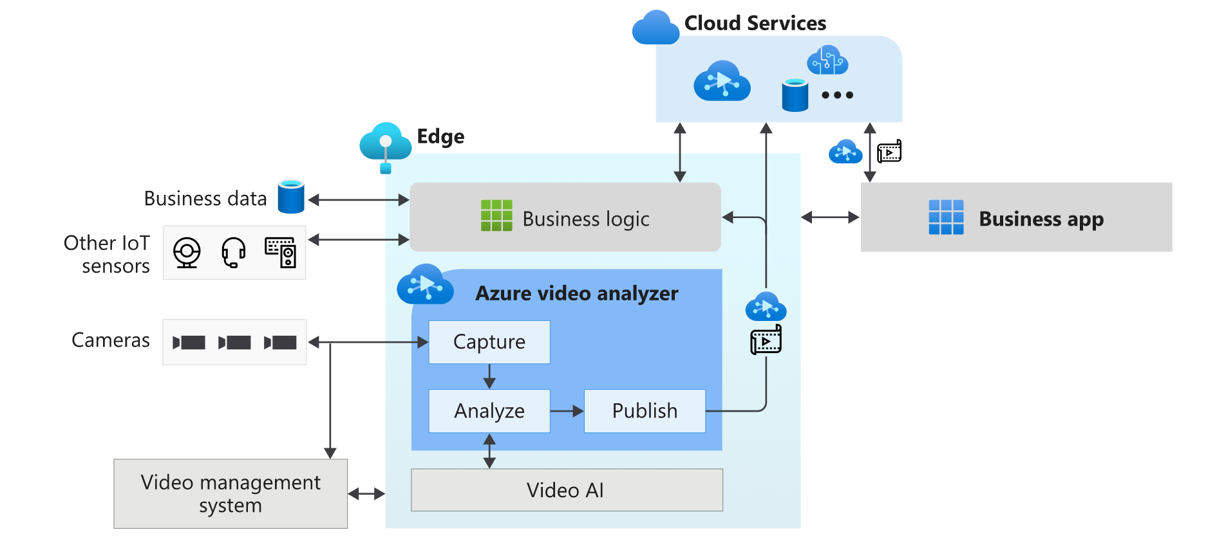
Extiéndelo

Slide 11
¿Qué podemos hacer además con este servicio?
Búsqueda profunda
Creación de contenido
Accesibilidad
Monetización
Moderación de contenido
Recomendaciones
Notes:
Búsqueda profunda: use la información extraída del vídeo para mejorar la experiencia de búsqueda en una biblioteca de vídeos. Por ejemplo, la indexación de palabras habladas y de caras, permite la experiencia de búsqueda de momentos en un vídeo en los que una persona ha pronunciado ciertas palabras o cuando se han visto juntas a dos personas.
Creación de contenido: cree clips finales, momentos destacados, contenido de medios sociales o clips de noticias basados en la información que extrae Video Analyzer for Media de su contenido. Los fotogramas clave, los marcadores de escenas y las marcas de tiempo para las apariciones de personas y etiquetas hacen que el proceso de creación sea mucho más fluido y sencillo y le permiten ir a las partes del vídeo que necesita para el contenido que está creando.
Accesibilidad: si desea que el contenido esté disponible para personas con diversidad funcional o que se distribuya en distintas regiones con distintos idiomas, puede usar la transcripción y traducción que proporciona Video Analyzer for Media en varios idiomas.
Monetización: Entregar anuncios relevantes según los datos analizados. Por ejemplo, los sectores que dependen de los ingresos por publicidad (medios de comunicación, redes sociales, etc.), pueden entregar anuncios relevantes con la información extraída como señales adicionales al servidor de anuncios.
Moderación de contenido: use modelos de moderación de contenido textual y visual para proteger a los usuarios del contenido inadecuado y asegúrese de que el contenido que publica coincide con los valores de la organización. Puede bloquear automáticamente determinados vídeos o avisar a los usuarios sobre el contenido.
Recomendaciones: La información de vídeo se puede usar para mejorar la interacción con los usuarios, resaltando los momentos de vídeo que les puedan resultar más pertinentes. Al etiquetar cada vídeo con metadatos adicionales, puede recomendar a los usuarios los vídeos más importantes y resaltar las partes del vídeo que se adaptan mejor a sus necesidades.

Slide 12
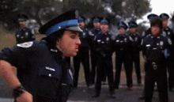
¿Qué extraeremos del análisis?

Slide 13
Información de los vídeos
Detección de caras (pre entrenado y personalizado)
Reconocimiento de texto visual (OCR)
Detección de contenido para adultos
Categorización de objetos y acciones
Segmentación de escenas
Detección de cortes y fotogramas negros
Créditos de rodaje
Detección de personajes animados
Detección del tipo de toma
Seguimiento de personas observadas
Notes:
Detección de caras: detecta y agrupa las caras que aparecen en el vídeo.
Identificación de celebridades: Video Analyzer for Media identifica automáticamente a más de un millón de famosos (como líderes mundiales, actores y actrices, atletas, investigadores y líderes empresariales y tecnológicos de todo el mundo). Los datos sobre estos famosos también pueden encontrarse en diversos sitios web (IMDB, Wikipedia, etc.).
Extracción de miniaturas de caras ("mejor cara"): identifica automáticamente la mejor cara capturada en cada grupo de caras (según la calidad, el tamaño y la posición frontal) y la extrae como un recurso de imagen.
Reconocimiento de texto visual (OCR): extrae el texto que se muestra visualmente en el vídeo.
Moderación de contenido visual: Detecta los objetos visuales para adultos o subidos de tono.
Identificación de etiquetas: identifica los objetos visuales y las acciones que se muestran.
Segmentación de escenas: determina cuándo cambia una escena en el vídeo en función de las indicaciones visuales. Una escena representa un evento único y se compone de una serie de cortes consecutivos que están semánticamente relacionados.
Detección de cortes: determina cuándo cambia un corte en el vídeo en función de las indicaciones visuales. Un corte es una serie de fotogramas tomados a partir de la misma cámara de imágenes en movimiento.
Detección de fotogramas negros: identifica los fotogramas negros presentados en el vídeo.
Extracción de fotogramas clave: detecta los fotogramas clave estables en un vídeo.
Créditos de rodaje: identifica el principio y el final de los créditos al final de las series de televisión y las películas.
Detección de personajes animados (versión preliminar): detección, agrupación y reconocimiento de personajes en contenido animado a través de la integración con la visión personalizada de Cognitive Services
Detección del tipo de toma editorial: etiquetado de capturas basado en su tipo (como plano general, plano medio, primer plano, primerísimo primer plano, dos capturas, varias personas, exterior e interior, etc.).
Seguimiento de personas observadas: detecta personas observadas en vídeos y proporciona información, como la ubicación de la persona en el fotograma de vídeo (mediante rectángulos delimitadores) y la marca de tiempo exacta (inicio y fin), y la confianza cuando aparece una persona.

Slide 14
Información de audio
Transcripción (stt)
Detección de idioma
Identificación y transcripción de voz en varios idiomas
Subtítulos
Reducción de ruido
Personalización de la trascripción (modelos personalizados)
Detección de ponentes y sus estadísticas
Detección de contenido adulto
Efectos de audio
Detección de emociones
Traducción
Notes:
Transcripción de audio: convierte voz en texto en más de 50 idiomas y permite extensiones. Entre los idiomas que se admiten se incluyen: inglés (EE. UU.), inglés (Reino Unido), inglés (Australia ), español, español (México), francés, francés (Canadá), alemán, italiano, chino mandarín, chino (cantonés, tradicional), chino (simplificado), japonés, ruso, portugués, hindi, checo, neerlandés, polaco, danés, noruego, finés, sueco, tailandés, turco, coreano, árabe (Egipto), árabe (República Árabe de Siria), árabe (Israel), árabe (Iraq), árabe (Jordania), árabe (Kuwait), árabe (Líbano), Árabe (Omán), árabe (Qatar), árabe (Arabia Saudí), árabe (Emiratos Árabes Unidos), árabe (Autoridad Palestina) y árabe estándar moderno (Bahrein) .
Detección de idioma automática: identifica automáticamente el idioma hablado dominante. Los idiomas admitidos son los siguientes: alemán, chino (mandarín), español, francés, inglés, italiano, japonés, portugués y ruso. Si el idioma hablado no se puede identificar con confianza, Video Analyzer for Media supone que es inglés.
Identificación y transcripción de voz en varios idiomas: identifica automáticamente el idioma hablado en diferentes segmentos del audio. Envía cada segmento del archivo multimedia que se va a transcribir y luego combina la transcripción en una unificada.
Subtítulos (CC) : crea subtítulos en tres formatos: VTT, TTML y SRT.
Reducción de ruido: borra el audio telefónico o las grabaciones ruidosas (basado en los filtros de Skype).
Personalización de la transcripción (CRIS): entrena modelos personalizados de conversión de voz en texto para crear transcripciones específicas del sector.
Enumeración de ponentes: asigna y comprende las palabras que transmitió cada ponente y cuándo. Se pueden detectar dieciséis ponentes en un solo archivo de audio.
Estadísticas de los ponentes: Proporciona las estadísticas de las relaciones de voz de los ponentes.
Moderación de contenido textual: detecta texto explícito en la transcripción de audio.
Efectos de audio (versión preliminar): detecta los siguientes efectos de audio en los segmentos del contenido que no son de voz: disparo de un arma, rotura de un cristal, alarma, sirena, explosión, ladridos, gritos, risas, reacciones de una multitud (júbilo, aplausos y abucheos) y silencio. Nota: El conjunto completo de eventos solo está disponible cuando se elige "Advanced Audio Analysis" (Análisis de audio avanzado) en Upload preset (Cargar valores predeterminados); de lo contrario, solo estarán disponibles los eventos de silencio y reacciones de una multitud.
Detección de emociones: identifica emociones en función de la voz (lo que se dice) y el tono (cómo se dice). La emoción podría ser felicidad, tristeza, ira o miedo.
Traducción: crea traducciones de la transcripción de audio en 54 idiomas diferentes.
Detección de efectos de audio (versión preliminar): detecta varios eventos acústicos y los clasifica en distintas categorías acústicas (como disparo de un arma, gritos, reacciones de una multitud, etc.). Los eventos acústicos detectados se encuentran en el archivo de subtítulos. El archivo se puede descargar desde el portal de Video Analyzer for Media.

Slide 15
Información de audio y vídeo
Extracción de palabras clave
Extracción de entidades con nombre
Sentimientos
Inferencia de temas (https://iptc.org/standards/media-topics/)
Notes:
Inferencia de temas basados en la taxonomía IPTC, estándar https://iptc.org/standards/media-topics/ de clasificación audiovisual
Extracción de palabras clave: extrae palabras clave a partir de voz y texto visual.
Extracción de entidades con nombre: extrae marcas, ubicaciones y personas del lenguaje hablado y del texto visual mediante el procesamiento de lenguaje natural (NLP).
Inferencia de tema: saca conclusiones de los temas principales a partir de las transcripciones. Se incluye la taxonomía IPTC de segundo nivel.
Análisis de opiniones: identifica opiniones positivas, negativas y neutras a partir de voz y texto visual.

Slide 16
Limitaciones
Nombre del vídeo <80 caracteres
Carga por URL 30GB
URL de recurso (pe Onedrive)
Carga por matriz de bytes <2GB y <30min de carga
Máximo 4h por archivo

Slide 17
Limitaciones
Nombre del vídeo <80 caracteres
Carga por URL 30GB
URL de recurso (pe Onedrive)
Carga por matriz de bytes <2GB y <30min de carga
Máximo 4h por archivo

Slide 18
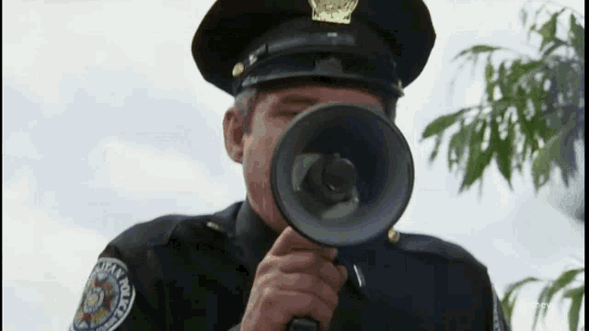
LLEGAN LAS DEMOS!!!!
Notes:
Demo 1: Mostrar portal/API
Demo 2: Subir vídeo e indexarlo, buscar e integración otro servicio cognitivo.
Demo 3: Azure Search

Slide 19

ESTO ES TODO AMIGOS!!!!

Slide 20
@tx_bals

Slide 21


Más información:
sparra@encamina.com
dzapico@encamina.com
@sparraguerra
@dzapic0
Visitar:
encamina.com/trabaja-con-nosotros
netcoreconf.com
Esta foto de Autor desconocido está bajo licencia CC BY-NC
Thank´s

